Slide 1
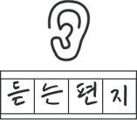
시각장애인을 위한 음성기반 SNS 어플리케이션 MarkMakers

Slide 2
INDEX
배경
시장조사
아이디어 정의
기대효과
진행상황
학기 중 계획
듣는편지

Slide 3
1. 배경
보이스오버와 같이 시각장애인에게 유용한 기능이 있긴 하지만 이것에도 한계가 존재
특히, 인스타그램과 같은 사진 기반의 SNS는 사용하기 어려울 뿐더러 쉽게 도전하기 조차 어려움.
음성에 기반한 SNS을 제작 기획.
Voice
Over

Slide 4
2. 시장조사
음성 위주의 어플을 기다려왔다.
사진은 물론 일부 버튼도 보이스오버로 인식이 안 될 때가 많아 답답할 때가 많았다.
책 읽어주는 어플 같은 경우에 사람 목소리가 들려서 좋았다. 완성된다면 충분히 쓸 의향이 있다.
경북 시각장애인 복지관
전화 인터뷰

Slide 5
3. 아이디어 정의
음성으로 게시물을 올리고, 음성으로 댓글을 다는 SNS
사람 목소리가 들리는, 좀 더 사람 냄새가 나는 SNS

Slide 6
4. 기대효과
보다 쉬운 접근성
- 시각적인 자료가 많은 SNS 특성상
시각장애인과 저시력자가 겪는 어려움 해소
니즈 충족
- 혼자 힘으로 자신의 일상과 타인의 일상을 공유
- 사람 목소리가 들리는 정감가는 SNS

Slide 7
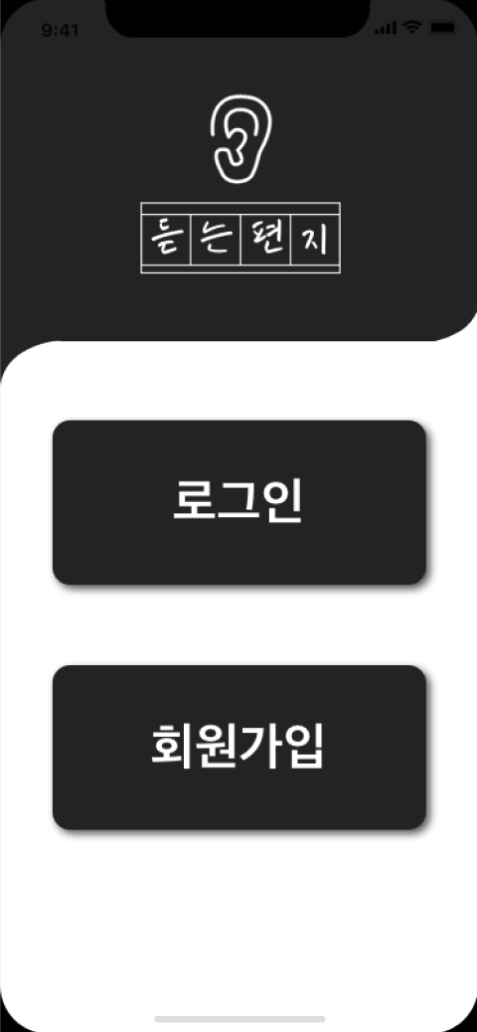
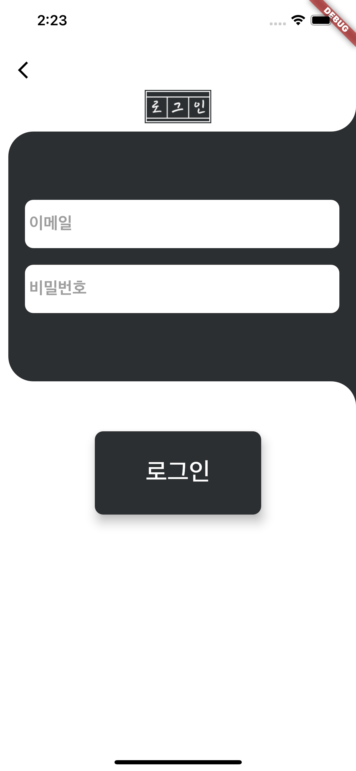
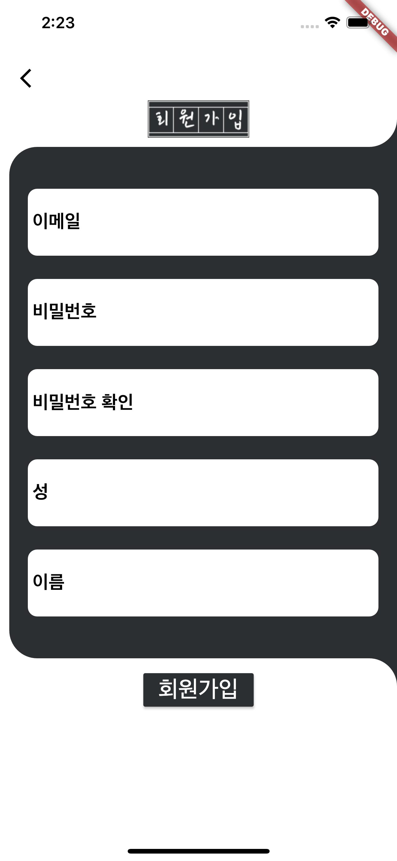
5. 진행상황
개발환경:
Flutter – 크로스 플랫폼 개발
로그인 & 회원가입
회원가입한 계정을
파이어베이스에 등록 가능

Slide 8
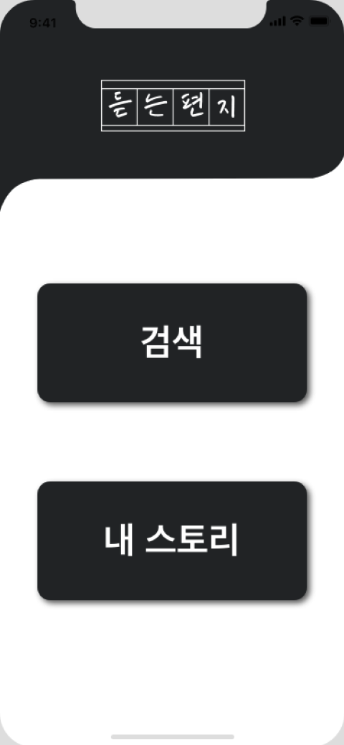
5. 진행상황
메인 & 내 스토리
내 스토리에서 게시물 추가
제목, 간단한 내용 작성 가능
음성녹음은 API로 실행만 가능

Slide 9
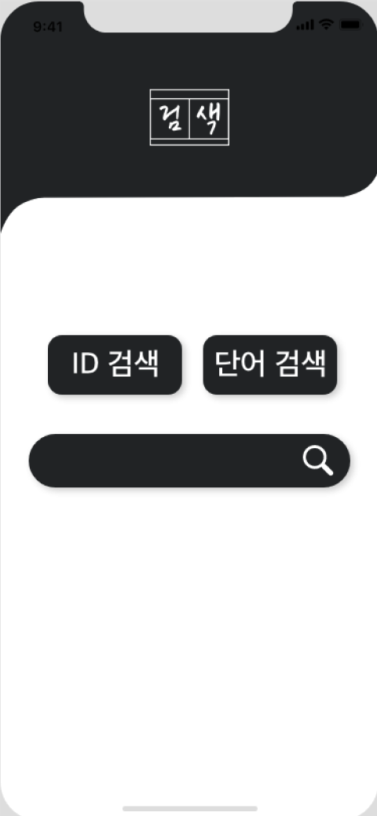
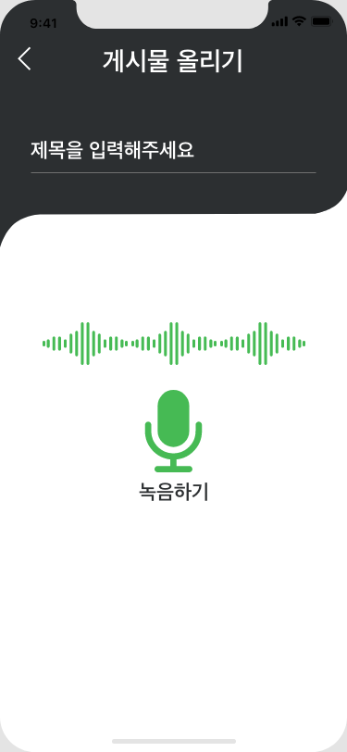
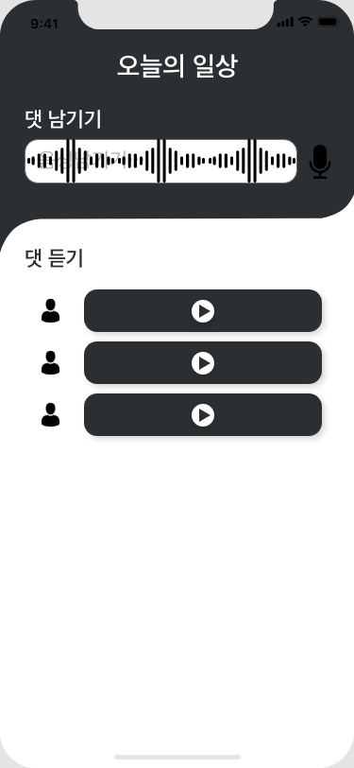
6. 학기 중 계획
매주 2시간
수요일 오전 10 ~ 12시 추후 일정 조율
검색, 음성녹음, 댓글달기
제목으로 검색 or ID로 검색
음성으로 게시물 올리기
댓글 음성으로 남기기

Slide 10


